Slide 1



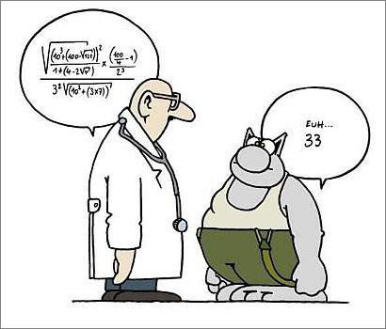



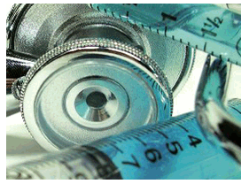
L’analyse de scénario clinique une méthode ludique d’analyse a priori des risques
Journée régionale – vendredi 14 octobre 2016
Docteur Crinière
Céline Bouglé

Slide 2
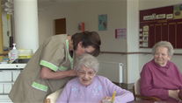
Outils et méthodes de la démarche de gestion des risques
Plusieurs approches en matière de gestion des risques
A priori : avant l’apparition de l’accident, méthode préventive
  analyse de scenario, visite de risques…
A posteriori : sur la base de l’identification des évènements indésirables graves, méthode curative
  RMM ,CREX…

Slide 3
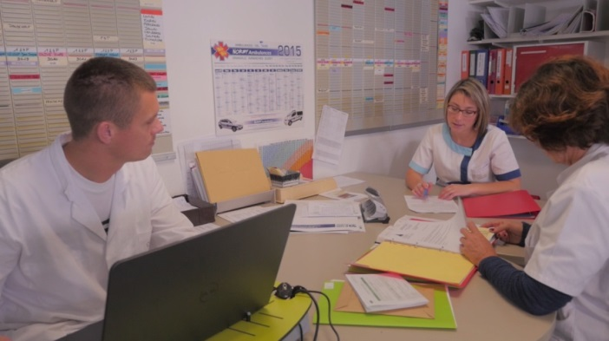
Principe
Films à vocation pédagogique dans le cadre d’une formation basée sur l’analyse de scénario.
→ L’analyse de scénario est une méthode rapide d’évaluation des pratiques professionnelles (pouvant être validée en DPC).
Le scénario est un accident ou presqu’accident survenu dans un établissement («ailleurs»), que l’on présente aux professionnels d’un service exposé au même risque («ici»).

Slide 4
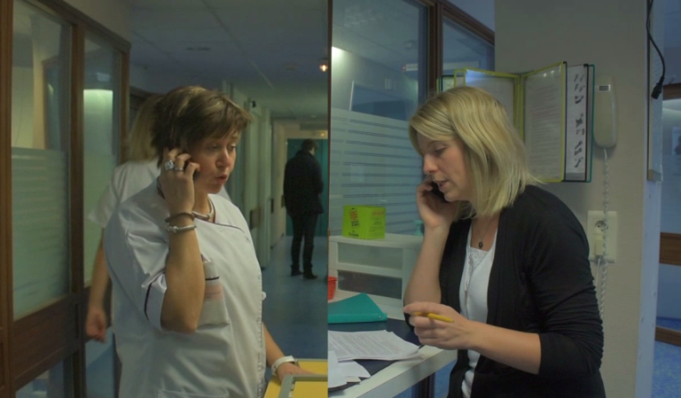
Principe
La démarche se déroule en deux temps :
  analyse de la situation mise en scène (film) : identification des erreurs, des facteurs contributifs et des mesures barrières
  analyse de la possibilité de survenue de cet événement au sein du service (« ici ») par une démarche proactive :
  1. principales barrières existantes,
  2. principales défaillances
  3. propositions d’amélioration
Approche participative : elle implique le personnel formé dans la réflexion autour de l’événement à analyser.

Slide 5
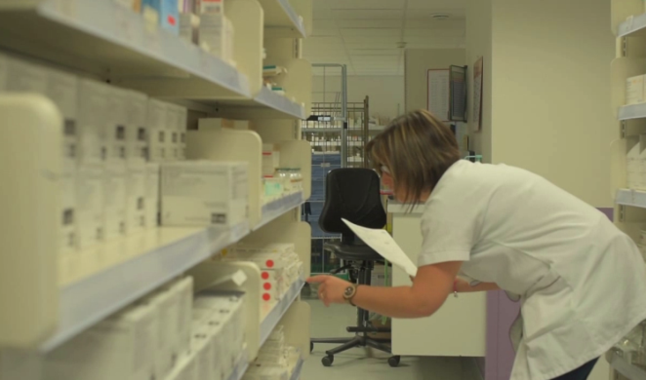
Objectifs
L’analyse de scénario permet d’étudier rapidement et de manière approfondie des problèmes complexes, parfois peu fréquents, dans une démarche déculpabilisante, permettant d’être à l’écoute de tous les professionnels.
  questionnement collectif utile pour appréhender la perception du risque, les connaissances, les attitudes, les difficultés et les contraintes de chaque acteur.
Objectif général : tester l’aptitude des équipes (« ici ») à mettre en œuvre une stratégie de prévention afin de maitriser le risque décrit dans le scénario (« ailleurs »).

Slide 6
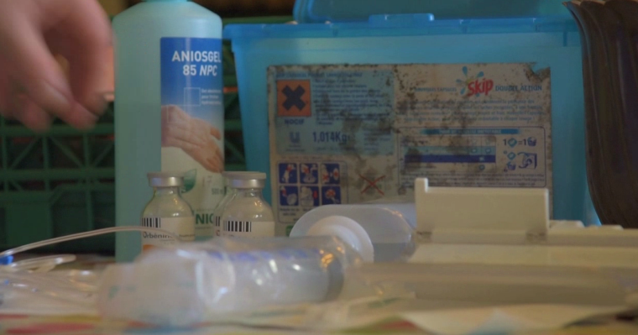
Objectifs
Les objectifs opérationnels sont :
  Analyser, avec le groupe, les actions de prévention mises en places et leur efficacité, et les autres défenses possibles ;
  Identifier les faiblesses ;
  Comprendre les difficultés et les freins rencontrés dans la mise en œuvre des bonnes pratiques ;
  Définir des actions d’amélioration de façon collective applicables dans leur service.
Cette formation peut être une introduction à une formation plus théorique.

Slide 7
Cible
Pour une session de formation :
  s’adresser aux professionnels d’un même service ou de plusieurs services avec une organisation similaire.
Cette formation / action a plusieurs intérêts :
  acquisitions de connaissances et capacités directement attachées aux pratiques professionnelles ; les besoins et les problèmes de fonctionnement de l’organisation,
  opportunité de développer des compétences collectives nécessaires au bon fonctionnement.
Faire participer 10 à 15 personnes pour favoriser des échanges constructifs et interactifs.
Films à destination des médecins, pharmaciens, préparateurs en pharmacie, infirmiers diplômés d’état et autres soignants paramédicaux et administratifs en lien direct avec le patient.

Slide 8
Durée de la formation
La durée de la formation est établie à 45 minutes / 1 heure :
  Présentation de la méthode d’analyse de scénario et des objectifs opérationnels : 5 ’
  Diffusion du film 5 ’ à 10’
  Analyse de l’événement survenu dans l’établissement témoin 10 ’
  Evaluation par les professionnels du risque de survenue de cet événement dans leur service 2 à 5 ’
  Identification par les professionnels des points forts et des défaillances concernant la survenue de cet événement dans leur service 10 ’
  Définition des mesures de prévention à mettre en place par les professionnels 10 ’à 15’

Slide 9

A vous de jouer !

Slide 10
Déroulé de la séance
Présentation du Film N°5 : EHPAD MEDOC : 9 minutes
Remplissage de la fiche d’analyse – 5 minutes
Restitution collective de l’analyse - 10 à 15 minutes
  Avec 6 personnes du public « volontaires »
  Corrections en « temps réel »

Slide 11
Film N°5 : EHPAD MEDOC
Contexte :
Mme Algo âgée de 85 ans, entrée en EHPAD depuis 5 ans, est ressortie hier d’hospitalisation, pour altération de l’état général. Une décision de soins palliatifs en concertation avec les soignants et la famille a été prise avec un choix d’accompagnement en EHPAD. Ce matin, l’activité est relativement calme, avec l’arrivée d’une nouvelle résidente dont les habits sont partis au marquage et l’arrivée des deux filles de Mme Algo.
FILM

Slide 12
Analyse
Principales erreurs :
Absence de procédure dégradée connue en cas d’impossibilité de connexion au dossier informatisé
Chariot laissé sans surveillance avec un résident qui déambule
Ecrasement de comprimés qui ne le sont pas (Kaléorid, esoméprazole, depakine et Xeloda) avec un matériel de broyage non adapté (vis), réalisé par une femme enceinte (risque tératogène)
Absence de contrôle de l’identité du résident avant administration (patch Durogesic sur mauvais résident)
Absence de vérification de la présence d’un autre patch avant de poser le patch de Durogesic
Absence de vérification des modalités de prise (précisées sur plan de soins informatisé) pour les traitements de 2 patients atteints de DMLA à la même table
Retranscription par Infirmier des prescriptions orales des médecins
Erreur de paramétrage du logiciel d’aide à la prescription : dénomination de médicament erronée « Héparine 200mgr cp 40 (valproate de scopolamine), avec utilisation d’abréviations également erronées « VC » au lieu de « VO »

Slide 13
Analyse
Autres erreurs :
Glissement de tâche : distribution des médicaments par l’Aide-soignant
Prescription de l’héparine en mg et non en unités (recommandations)
Préparation à l’avance du Durogesic (non-respect des bonnes pratiques de préparation : préparer extemporanément)
Pas de friction des mains avec la solution hydro alcoolique par l’infirmier avant d’aller dans la chambre
Pilulier mal identifié
Non-respect de la confidentialité : transmissions sans que la porte ne soit fermée
Appel du médecin par l’infirmier sans évaluation du résident (transmission d’informations après échanges entre aide-soignant et l’infirmier)

Slide 14
Facteurs contributifs
Arrivée d’un résident sans vêtements identifiés
Interruptions de tâche : infirmier interrompu par la famille au moment de la préparation des doses à administrer
Appel d’une infirmière de l’autre secteur : ne connait pas les habitudes du service, ni les résidents
Non appropriation du dossier de soins informatisé par l’ensemble des IDE
Aide-soignant laissé seul
Absence de protocole de soins individuel sur l’adaptation de l’AVK selon les résultats de TP/ INR (prescription orale et retranscription par IDE sur sa main)
Prescription non adaptée chez un patient en fin de vie
Absence de vérification de la possibilité d’écraser les comprimés ou d’ouvrir les gélules

Slide 15
Barrières existantes dans cet EHPAD
informatisation de la prescription
identification du résident sur les piluliers et tablettes (mais problème de délai d’identification pour les arrivées de la veille)
remise en question de la forme galénique de l'équipe qui appelle le médecin (troubles déglutition identifiée mais donne tout de même en attendant passage du médecin )
nombre de personnel suffisant à l’accompagnement
la tablette précise le mode de prise en bouche

Slide 16
Barrières qui auraient pu éviter cet évènement :
Sensibiliser les professionnels à l’identitovigilance et à l’erreur médicamenteuse : respect de la règle des 5B (Bon Patient, Bon Médicament, Bon dosage, Bon moment, Bonne voie d’administration) – connaître les protocoles mis à jour régulièrement
N’utiliser qu’un seul support de prescription/administration : le logiciel, qui permet la prescription, l’analyse de la prescription et la validation de l’administration, avec une procédure dégradée en cas d’impossibilité de se connecter au dossier informatisé
Mettre en place un plan d’action pour lutter contre les interruptions de tâches (mise en œuvre des pratiques de fiabilité) : http://www.has-sante.fr/portail/upload/docs/application/pdf/2016-03/guide_it_140316vf.pdf

Slide 17
Barrières qui auraient pu éviter cet évènement :
Sécuriser la prescription :
  Prescrire systématiquement les héparines en UI
  Anticiper les adaptations posologiques ou les prescriptions « si besoin » : protocolisation individuelle (ex : AVK, insuline, antalgiques)
Sécuriser la préparation des stupéfiants (ne pas les laisser sur le chariot, 5B, etc.)
Limiter le délai entre la réévaluation des traitements per os pour un résident en fin de vie, ayant des problèmes de déglutition, et sa mise en place effective (ex : anticiper les besoins dans le cadre d’une RCP)
Développer la conciliation de sortie (permettant de réévaluer les prescriptions en sortie d’hospitalisation)
Encourager la déclaration d’événements indésirables
favoriser la communication entre professionnels de santé (en s'aidant par exemple du guide SAED de l'HAS : http://www.has-sante.fr/portail/jcms/c_1776178/fr/saed-un-guide-pour-faciliter-la-communication-entre-professionnels-de-sante

Slide 18
Mise à disposition des outils
Sur le site de l’OMéDIT Basse-Normandie
http://www.omedit-basse-normandie.fr
http://www.omedit-hautenormandie.fr
En attendant le nouveau site : http://www.omedit-normandie.fr

